Slide 1
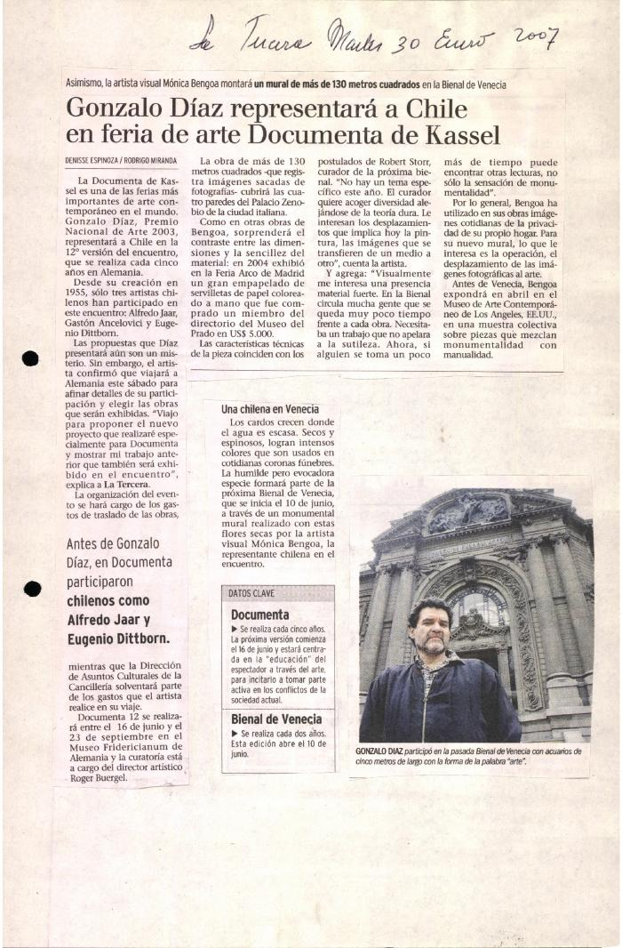
Gonzalo Díaz representará a Chile en feria de arte Documenta de Kassel (GD-D-00632)

Slide 2
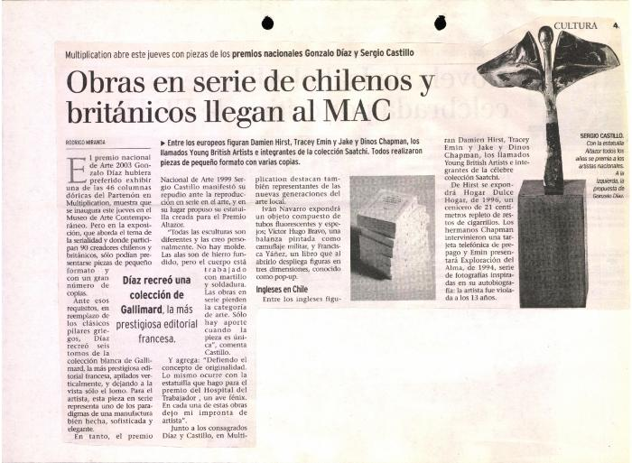
Obras en serie de chilenos y británicos llegan al MAC (GD-D-00623)

Slide 3
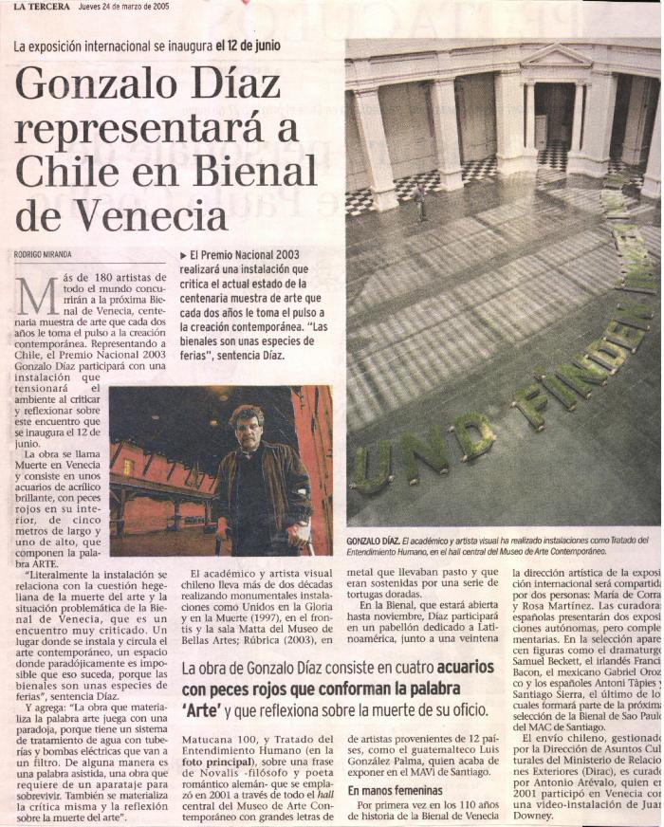
Gonzalo Díaz representará a Chile en Bienal de Venecia (GD-D-00618)

Slide 4
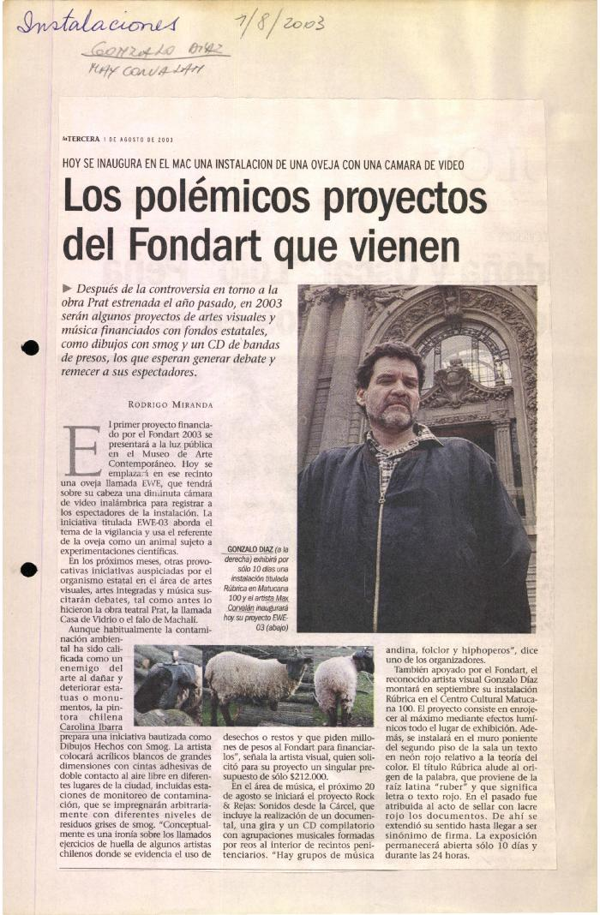
Los polémicos proyectos Fondart que vienen (GD-D-00612)

